Slide 1


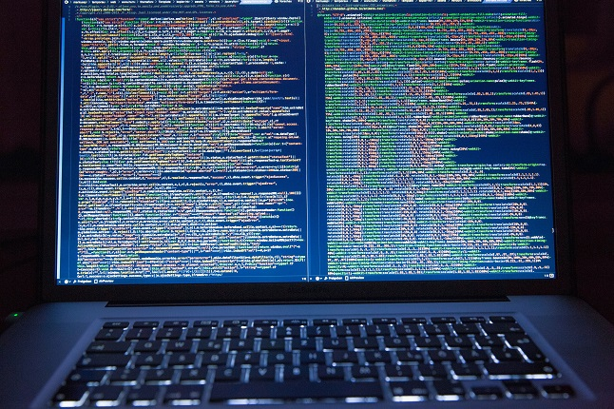
Keamanan Data dan Tanggung Jawab Pengendali/Pemroses Data:
PERTEMUAN KE .6

Slide 2
Salah satu bentuk penyalahgunaan data pribadi yang kerap terjadi adalah pencurian data pribadi. Data pribadi yang dicuri umumnya diperjualbelikan di pasar gelap. Data ilegal tersebut nantinya dapat digunakan untuk melakukan tindak pidana.
Beberapa kejahatan yang mungkin dilakukan, antara lain pemerasan, penipuan, klaim asuransi ilegal, dan lainnya. Ada beberapa kasus pencurian data pribadi yang sempat diperbincangkan publik, termasuk halnya dugaan data BPJS yang bocor beberapa waktu lalu. Jumlah data BPJS yang diduga bocor tersebut mencapai 279 juta data penduduk. Ironisnya, pemilik data pribadi bahkan tidak menyadari adanya penjualan data tersebut.

Slide 3
Mekanisme pengumpulan data pribadi dapat dilakukan dengan sederhana. Sebagai contoh, konsumen memberikan data tanpa ada paksaan dan memberikan data dengan cara mengisi formulir pendaftaran. Adapun pengisian tersebut dilakukan dengan penuh kesadaran dan konsumen pun diminta untuk memberikan persetujuan secara terang-terangan, meski ada juga yang secara tersembunyi.

Slide 4
Perbedaan Pengendali dan Prosesor Data Pribadi
Pengendali Data Pribadi
Setiap orang, badan publik, dan organisasi internasional yang bertindak sendiri-sendiri atau bersama-sama dalam menentukan tujuan dan melakukan kendali pemrosesan data pribadi.
Prosesor Data Pribadi
Setiap orang, badan publik, dan organisasi internasional yang bertindak sendiri-sendiri atau bersama-sama dalam melakukan pemrosesan data pribadi atas nama pengendali data pribadi.

Slide 5
Kewajiban Pengendali Data Pribadi
Pengendali data pribadi wajib memiliki dasar pemrosesan data pribadi, yang meliputi:
persetujuan yang sah secara eksplisit dari subjek data pribadi untuk 1 (satu) atau beberapa tujuan tertentu yang telah disampaikan oleh pengendali data pribadi kepada subjek data pribadi;
pemenuhan kewajiban perjanjian dalam hal subjek data pribadi merupakan salah satu pihak atau untuk memenuhi permintaan subjek data pribadi pada saat akan melakukan perjanjian;
pemenuhan kewajiban hukum dari pengendali data pribadi sesuai dengan ketentuan perundang-undangan;
pemenuhan pelindungan kepentingan vital subjek data pribadi;
pelaksanaan tugas dalam rangka kepentingan umum, pelayanan publik, atau pelaksanaan kewenangan pengendali data pribadi berdasarkan peraturan perundang-undangan; dan/atau
pemenuhan kepentingan yang sah lainnya dengan memperhatikan tujuan, kebutuhan, dan keseimbangan kepentingan pengendali data pribadi dan hak subjek data pribadi.

Slide 6
Pengendali data pribadi wajib mendapatkan persetujuan dari orang tua anak dan/atau wali anak sesuai ketentuan perundang-undangan dalam pemrosesan data pribadi anak dan diselenggarakan secara khusus.
Pengendali data pribadi wajib melindungi dan memastikan keamanan data pribadi yang diprosesnya, dengan melakukan penyusunan dan penerapan langkah teknis operasional untuk melindungi data pribadi dari gangguan pemrosesan data pribadi yang bertentangan dan penentuan tingkat keamanan data pribadi dengan memperhatikan sifat dan risiko dari data pribadi yang harus dilindungi.
Pengendali data pribadi wajib menjaga kerahasiaan data pribadi dalam melakukan pemrosesan data pribadi.
Pengendali data pribadi wajib mencegah data pribadi diakses secara tidak sah dengan menggunakan sistem keamanan terhadap data pribadi yang diproses dan/atau memproses data pribadi menggunakan sistem elektronik secara andal, aman, bertanggung jawab.

Slide 7
Kewajiban Prosesor Data Pribadi
Prosesor data pribadi wajib melakukan pemrosesan data pribadi berdasarkan perintah pengendali data pribadi.
Prosesor data pribadi wajib mendapatkan persetujuan tertulis dari pengendali data pribadi sebelum melibatkan prosesor data pribadi lain dalam melakukan pemrosesan data pribadi.
Ketentuan kewajiban pengendali data pribadi yang diatur dalam Pasal 29, 31, 35, 36, 37, 38, dan 39 berlaku juga terhadap prosesor data pribadi.

Slide 8
Tanggung Jawab Jika Data Pribadi Bocor
Pengendali data pribadi wajib menyampaikan pemberitahuan secara tertulis paling lambat 3 x 24 jam dalam hal terjadi kegagalan pelindungan data pribadi kepada subjek data pribadi dan lembaga.
Pemberitahuan itu minimal memuat data pribadi yang terungkap, kapan dan bagaimana data pribadi terungkap, dan upaya penanganan dan pemulihan atas terungkapnya data pribadi oleh pengendali data pribadi.

Slide 9
Tanggung Jawab Jika Data Pribadi Bocor
Untuk prosesor data pribadi tidak diatur secara khusus bentuk tanggung jawab jika terjadi kebocoran data pribadi. Namun demikian, baik pengendali data pribadi dan prosesor data pribadi yang melanggar kewajiban yang telah disebutkan sebelumnya dikenakan sanksi administratif berupa peringatan tertulis, penghentian sementara kegiatan pemrosesan data pribadi, penghapusan atau pemusnahan data pribadi dan/atau denda administratif yang paling tinggi 2 persen dari pendapatan tahunan atau penerimaan tahunan terhadap variabel pelanggaran.

Slide 10
Telaah Putusan Pelanggaraan UU PDP
Cari dan telaah putusan berikut ini:
Putusan Pengadilan Negeri Karanganyar Nomor 5/Pid.Sus/2023/PN Krg
Putusan PN Tangerang Nomor 77/Pid.Sus/2024/PN Tng dan
Putusan PN Tangerang Nomor 78/Pid.Sus/2024/PN Tng
Buat analisis mengenai:
Siapa Terdakwanya
Apa Perbuatannya
Putusan

Slide 11
☺ END ☺

